Slide 1








Chào mừng thầy cô và các em đến với môn Toán

Slide 2




Bài 24:
Luyện tập chung ( tiết 2)

Slide 3
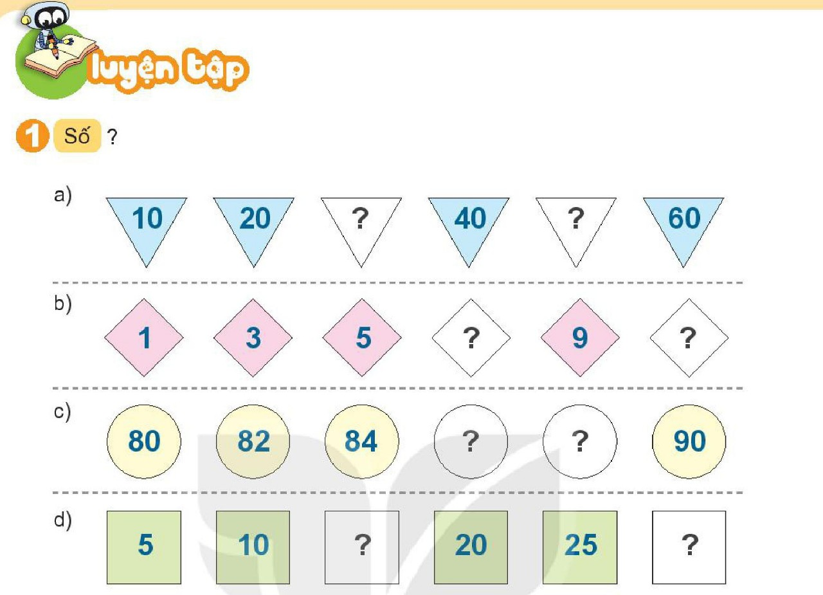
30
50
7
11
86
88
15
30

Slide 4

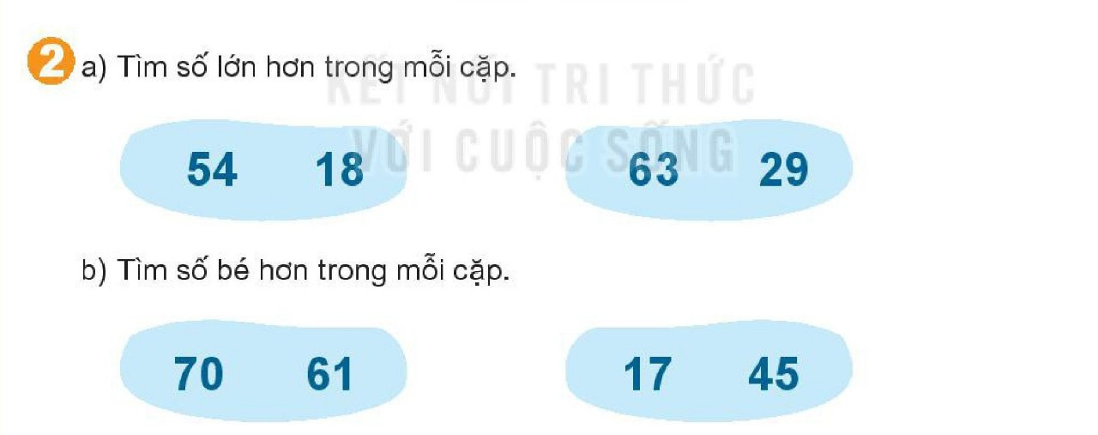

Slide 5
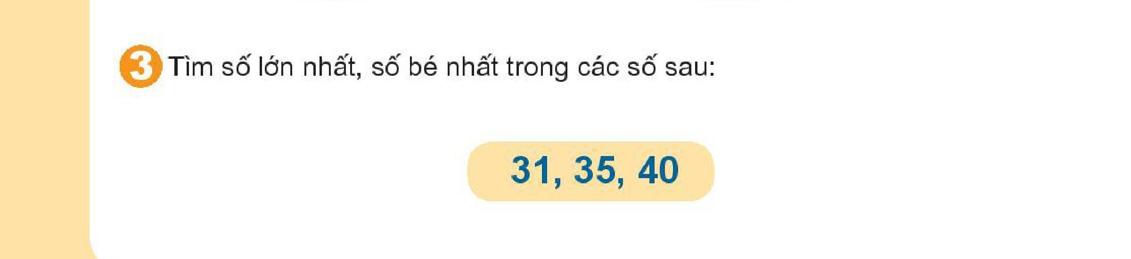
Số lớn nhất trong các số là số 40
Số bé nhất trong các số là số 31

Slide 6

Thư giãn

Slide 7
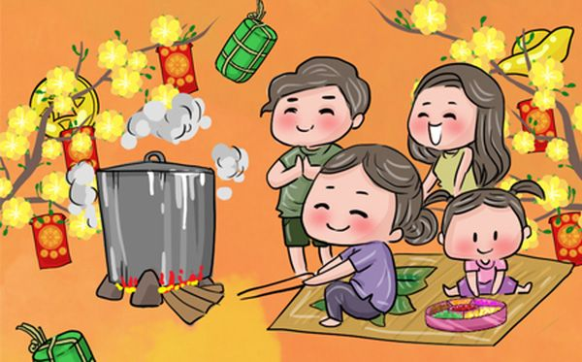
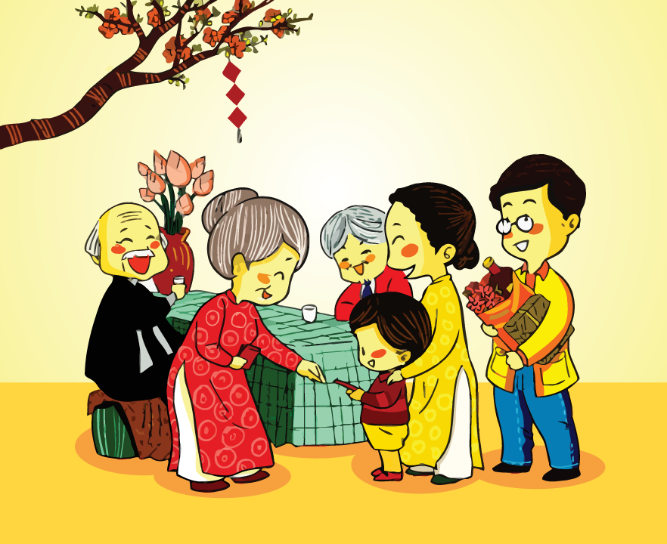
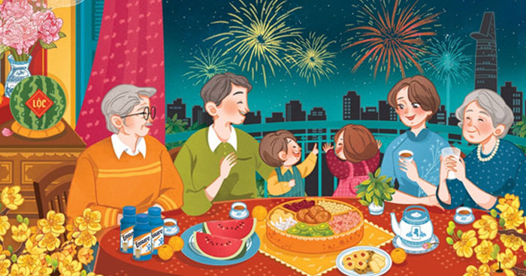
Vui đón Tết

Slide 8
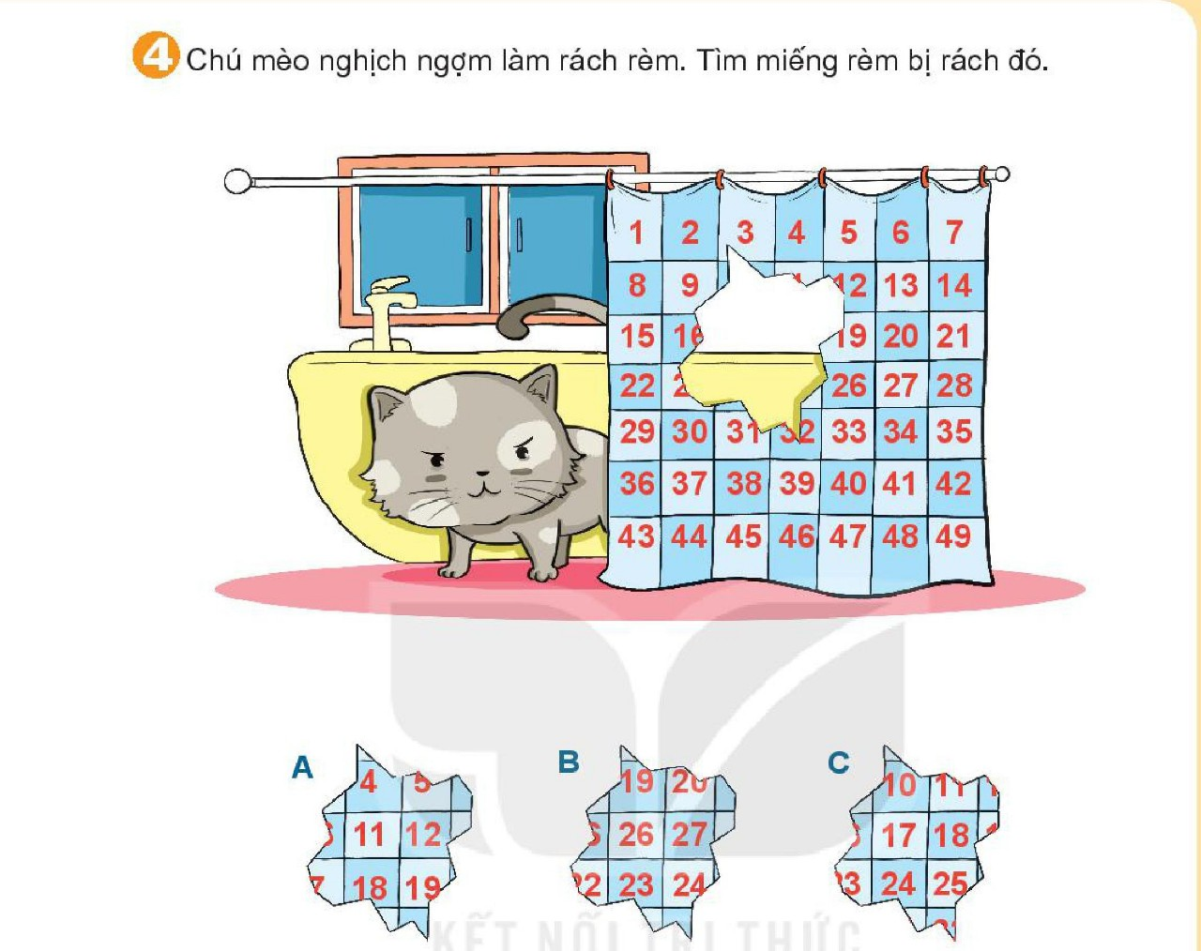

Slide 9
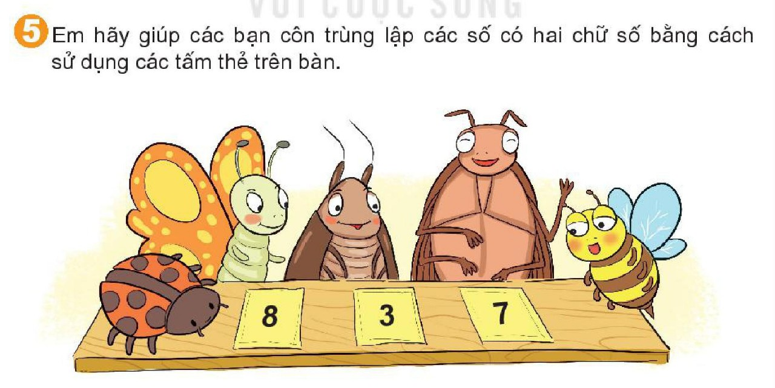

Slide 10

3
83
8
7
87
8
38
3
7
37
Vậy ta có thể lập được các số: 83; 87; 38; 37; 73; 78
3
73
7
8
78

Slide 11
Chào tạm biệt các con!

